Slide 1
IES Valle Inclán.
Rafael Reina.

Slide 2
Índice
Nuevos retos.
Aprendizaje cooperativo.
Aprendizaje colaborativo.
Nuevas habilidades.
Las TIC y los PLE.
Modelos Educativos.
Modelos TIC.

Slide 3
Nuevos retos.
En la enseñanza: “aprender a aprender”.
En la evaluación: contenidos, competencias digitales,...
Nuevas competencias profesionales:”consumir y producir información, analizar y resolver problemas a partir de la información existente en la web, creatividad”.
Dinamismo del entorno: “gran volumen de información, cambios continuos, nuevas oportunidades”.

Slide 4
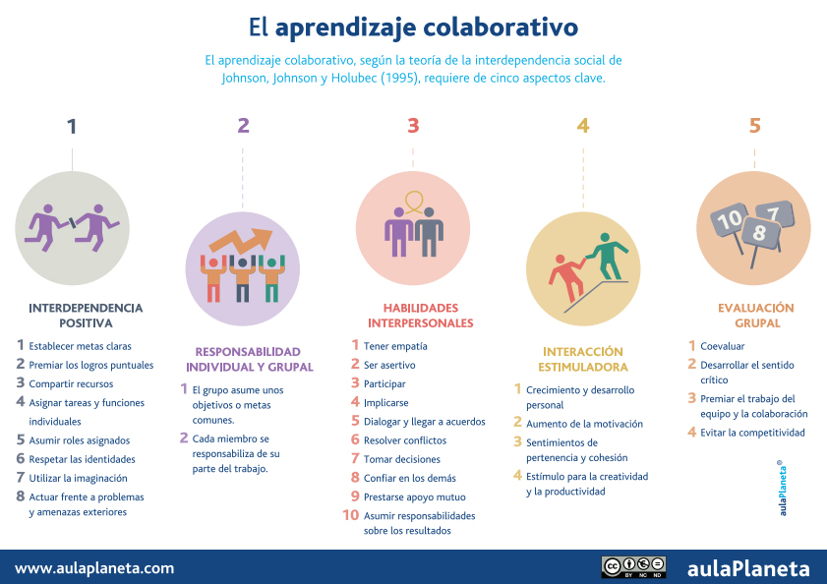

Slide 5
Nuevos retos: Trabajos en grupo.
1. Tamaño (no más de 4 o 5 personas) con miembros heterogéneos
2. Liderazgo democrático
3. Tarea organizada favoreciendo la autonomía del grupo.
4. Recompensas y castigos comunes.
5. Objetivos Claros y conocidos
por todo el equipo.
6. Normas
7. Cohesión
8. Participación
9. Ambiente
10. Conflicto: detectar y superar las discrepancias.

Slide 6
Nuevas habilidades: Ser un LÍDER
El líder es el encargado de guiar, motivar, y saber sacar lo mejor de cada una de las personas que trabajan en su equipo con el fin de obtener el resultado óptimo.
Gestionar y tratar a las personas de manera que saquen lo mejor de sí.
Un líder escucha y opina.

Slide 7
Nuevas habilidades: Ser ASERTIVO
ASERTIVIDAD. Saber decir NO (tener claro los objetivos y saber negociar). Expresar hechos, sentimientos, conductas y consecuencias.
Notes:
Situación: Un compañero de trabajo te da constantemente su trabajo para que lo hagas. Decides terminar con esta situación.
Alternativas:
1. CONDUCTA PASIVA. Estoy bastante ocupado. Pero si no consigues hacerlo, te puedo ayudar.
2. CONDUCTA AGRESIVA. Olvídalo. Casi no queda tiempo para hacerlo. Me tratas como a un esclavo. Eres un desconsiderado.
3. CONDUCTA ASERTIVA. Muy frecuentemente me pides que te eche una mano en el trabajo que te asignan(hechos). Estoy cansado de hacer, además de mi trabajo, el tuyo (sentimientos), así que intenta hacerlo tú mismo (conductas), seguro que así te costará menos la próxima vez (consecuencias).

Slide 8
Nuevas habilidades: Ser PROACTIVO
Ser Proactivo, significa tomar control consciente sobre tu vida, fijarte objetivos y trabajar duro para lograrlos.
Algunos ejemplos del uso del lenguaje por parte de Personas Reactivas vs. [Personas Proactivas]:
¿Hacia dónde se dirige el mercado? [¿A donde debería ir ahora con mi empresa?]
No tengo tiempo para hacer ejercicio. [¿Cómo saco tiempo para hacer ejercicio?]

Slide 9
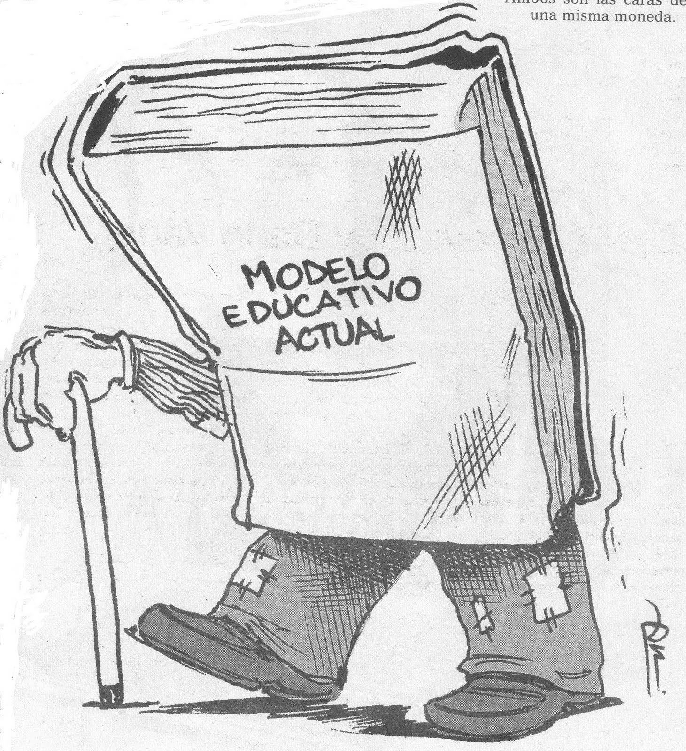
Las TIC y los PLE
eLearning, mLearning y bLearning

Slide 10
Panorama actual
Sociedad del Conocimiento
Volumen de información
Sociedad cambiante
Acceso a internet
Evolución de la tecnología móvil

Slide 11
eLearning
Aprendizaje a través de la web, colaborando y cooperando.
Nuevos entornos de aprendizajes personalizados (PLE).
Sin horario.
En cualquier lugar.
De las clases magistrales a la práctica.
Formación continua durante toda la vida.
Mayor autonomía: el alumno decide qué aprender y cuándo.

Slide 12
mLearning
Es una evolución del eLearning.
Uso de dispositivos móviles.

Slide 13
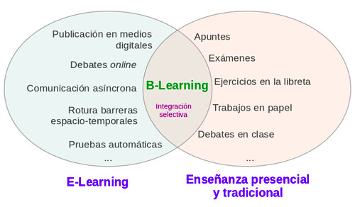
bLearning
Modelo semipresencial: Integración y mezcla de clases presenciales con actividades docentes en aula virtual.

Slide 14
Nuevos modelos educativos

Slide 15
Conceptos
Modelos es aquello que se toma como referencia para tratar de producir algo igual (arquetipo).
Metodologías son un conjunto de métodos que se siguen en una investigación científica o en una exposición doctrinal.
Métodos son el modo de decir o hacer con orden.
Técnicas son un conjunto de procedimientos y recursos.
Herramientas son los instrumentos para hacer algo.

Slide 16
Modelos Educativos
Modelo tradicional académico: basado en la exposición magistral de contenidos.
Modelo conductivista basado en el comportamiento.
Modelo constructivista basado en la investigación y en la construcción individual del propio saber.
Modelo basado en proyectos reales.
Modelo TPACK basado Conocimiento Tecnológico del Conocimiento.
Modelo de aula invertida.
Notes:
Modelos basados en proyectos.
Centrado en el usuario.
Promueve la investigación.
Producción de conocimiento a través de preguntas relevantes.
Metodologías enseñanza inductiva.
Técnicas de colaboración, cooperación e investigación.
Herramientas TIC: moodle, G Suite, Blogs, ...
Modelos basados en tareas.
Centrado en el usuario, en sus intereses, motivaciones, experiencias.
Tipos de tareas: Tareas iniciales, tareas reales y verosímiles, proyectos.
Producción de conocimiento a través de tareas reales.
Metodologías enseñanza inductiva.
Técnicas de colaboración, cooperación e investigación.
Herramientas TIC: moodle, G Suite, Blogs, ...

Slide 17
Modelo aula invertida
El vídeo, la realidad virtual y los juegos digitales son los nuevos libros de texto.
Twitter, la nueva sala de profesores.
La escuela no es un lugar.
Aprendizaje 24 horas al día.
Metodologías enseñanza inductiva.
Métodos de aprendizaje por tareas y proyectos.
Técnicas de colaboración, cooperación e investigación.
Herramientas TIC: moodle, G Suite, Blogs, ...

Slide 18
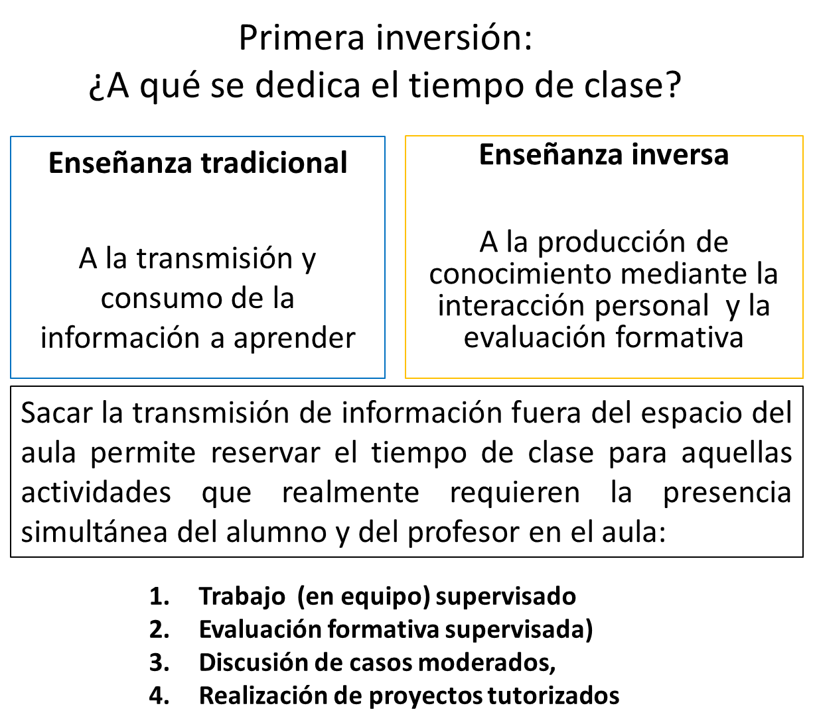
FlippedClassRoom
Dar la vuelta a la clase: http://www.theflippedclassroom.es/
Del consumo de conocimientos a la producción.
En infantil deben imitar, en primaria deben imaginar y para ser adultos deben pensar.
Fomentar autonomía del alumno, pensamiento crítico, colaboración, cooperación y trabajo en equipo.

Slide 19
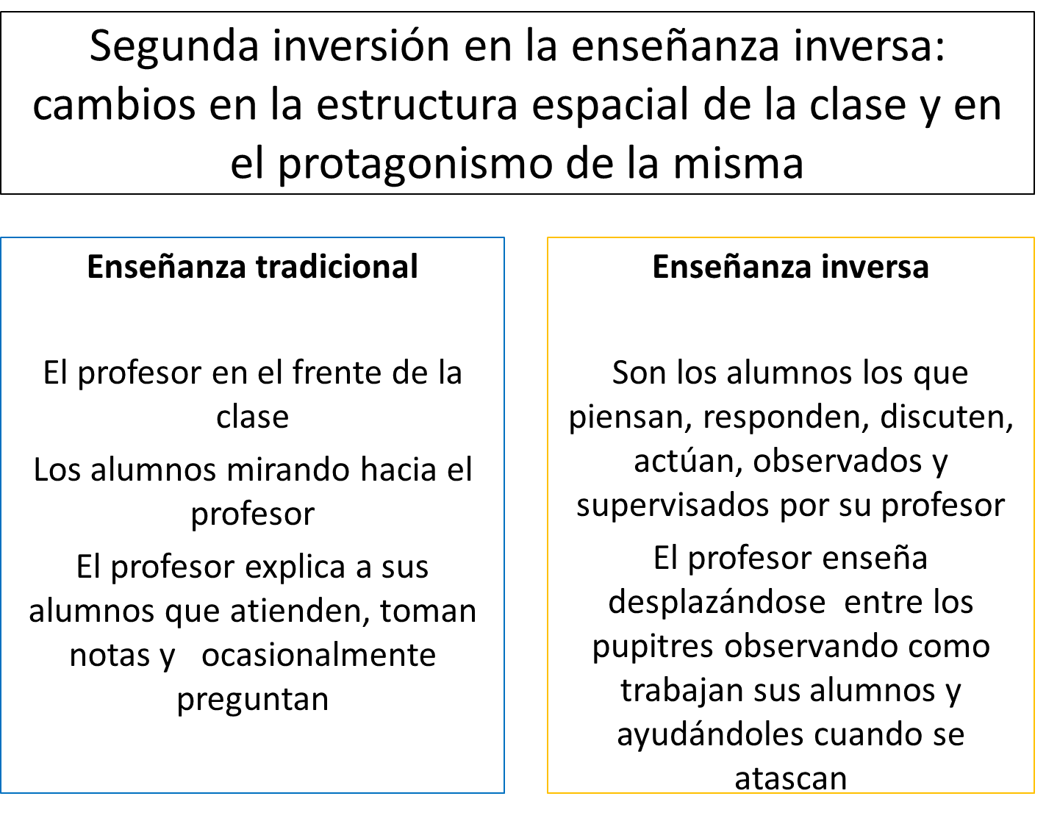
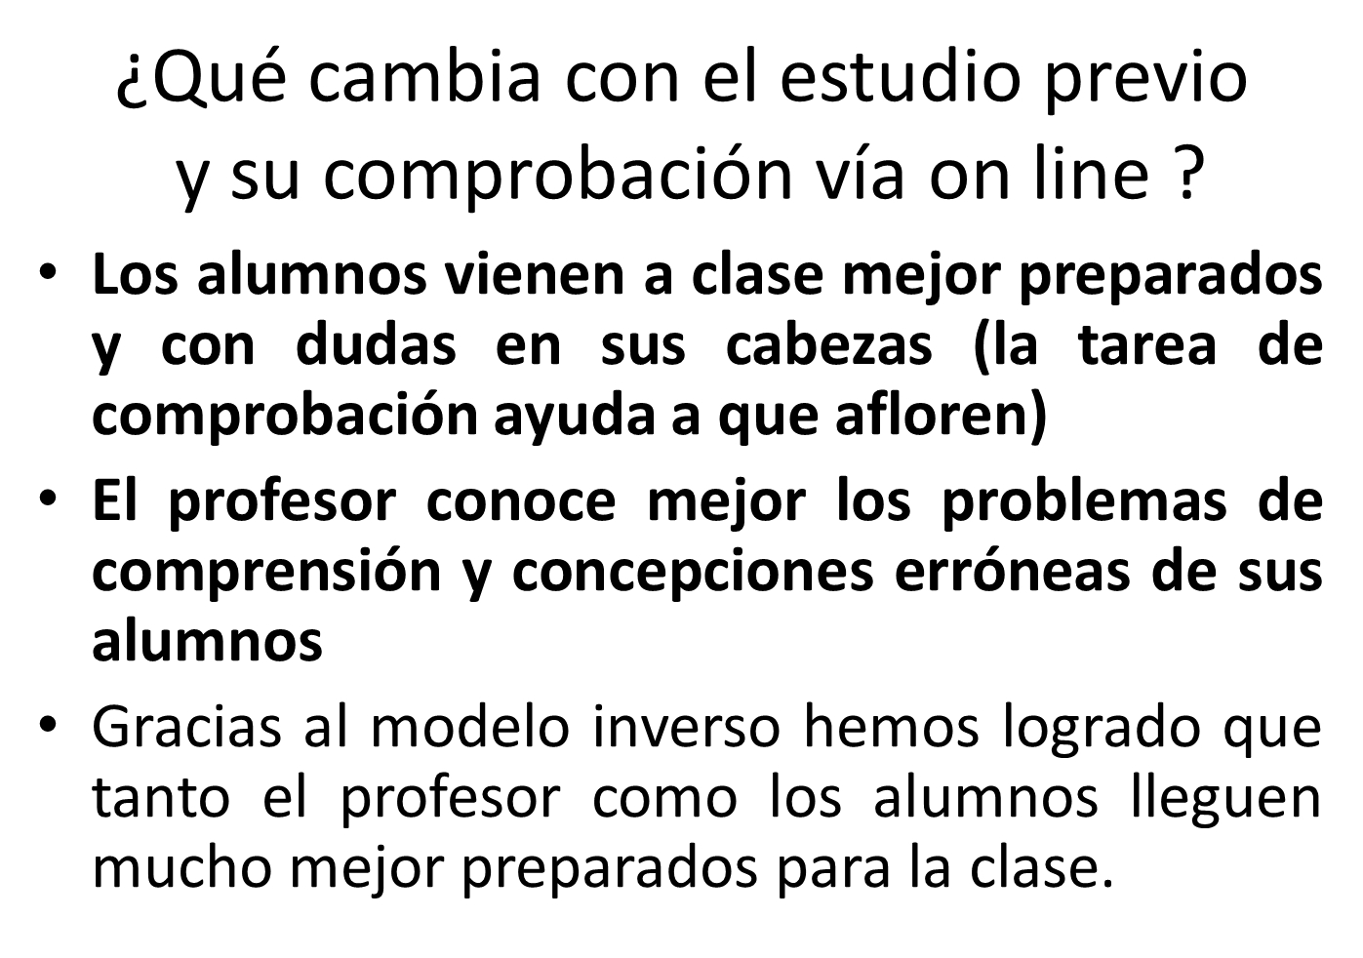

Slide 20
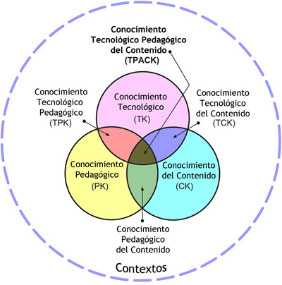
Modelo TPACK
Technological PedAgogical Content Knowledge
(Conocimiento Tecnológico del Conocimiento).
Formación del profesorado para la aplicación de las TIC en el aula.
Notes:
Tipos de Conocimientos Simples
Conocimiento de contenidos (CK). El docente debe conocer y dominar el tema que pretende enseñar. (conceptos, principios, teorías, ideas, etc.)
Conocimiento pedagógico (PK). Procesos de enseñanza y aprendizaje. (objetivos generales y específicos, criterios de evaluación, competencias, variables de organización, etc.)
Conocimiento tecnológico (TK). Uso de herramientas y recursos tecnológicos, de cómo aplicarlos de una manera productiva al trabajo y vida cotidianos.
Conocimiento Pedagógico del Contenido (PCK). Interpretación particular del docente del contenido.
Tipos de Conocimientos Compuestos
Conocimiento Tecnológico del Contenido (TCK). Qué tecnologías específicas son más adecuadas para abordar la enseñanza y aprendizaje de unos contenidos u otros.
Conocimiento Tecnológico Pedagógico (TPK). Cómo la enseñanza y el aprendizaje pueden cambiar cuando se utilizan unas herramientas tecnológicas u otras.
Conocimiento Tecnológico Pedagógico del Contenido (TPCK). Define una forma significativa y eficiente de enseñar con tecnología. Requiere una comprensión de la representación de conceptos usando tecnologías; de las técnicas pedagógicas que usan tecnologías de forma constructiva para enseñar contenidos; de lo que hace fácil o difícil aprender; de cómo la tecnología puede ayudar a resolver los problemas del alumnado; de cómo los alumnos aprenden usando tecnologías dando lugar a nuevas epistemologías del conocimiento o fortaleciendo las ya existentes, etc, etc.
Implicaciones prácticas
Quizás pueda resultar obvio afirmar que para enseñar con TIC de una forma eficaz es necesario que el docente domine los tres componentes básicos: contenido, pedagogía y tecnología. Sin embargo tras un detallado análisis de los principios TPACK se pueden deducir conclusiones interesantes
Modelo relacional. El dominio del contenido, la pedagogía y la tecnología no aseguran por sí solos una enseñanza eficaz integrando TIC. Es necesario disponer de formación y experiencia en los espacios de intersección donde estos componentes se influyen y condicionan entre sí. Se trataría no sólo de dominar el contenido y las estrategias de enseñanza/aprendizaje sino también saber qué herramientas tecnológicas utilizar y cómo se pueden aplicar teniendo en cuenta que a su vez su uso pueden modificar los contenidos y las propias dinámicas de enseñanza y aprendizaje.
Toma de decisiones. La reflexión sobre los múltiples aspectos de estos espacios de intersección favorece una concepción de la programación y puesta en práctica como un proceso continuo de toma de decisiones en torno a los distintos elementos del currículo. Esto permite enfatizar la dimensión creativa/constructiva de la preparación y desarrollo del proceso, el rol del profesor/a como facilitador de entornos, la explicitación y discusión en torno a esos elementos , etc.
Modelo situacional. Se pone en valor la importancia del contexto en la medida que condiciona estas decisiones en torno a la selección, secuenciación, organización, aplicación y análisis de contenidos, estrategias y tecnologías.
Innovación TIC. El modelo TPACK puede contribuir a reorientar, centrar y filtrar los distintos usos educativos de las TIC. Desde el momento que se enfatiza la importancia de analizar el impacto del uso de las tecnologías, se reclama la necesidad de revisar críticamente las prácticas TIC más innovadoras. Esto contribuirá a disponer de criterios propios al margen de modas, intereses comerciales o tecnofilias ajenas al mundo educativo.
Formación del profesorado. Del análisis que propone el modelo se pueden deducir las competencias del profesorado para la integración de las TIC en la docencia que desempeña. Este paso es fundamental para definir los itinerarios formativos tan necesarios para afrontar una formación que atienda a la heterogeneidad del profesorado de acuerdo con estrategias de progresividad y ciclicidad.
Investigación educativa. El marco expuesto establece las bases para definir proyectos de investigación que permitan analizar las interacciones complejas de los 3 componentes: contenido, pedagogía y tecnología. Esta iniciativa resultará imprescindible para superar los estudios basados en encuestas de opinión y avanzar hacia investigaciones más experimentales y centradas en la acción que permitan afianzar , mejorar o refutar los usos cotidianos de las TIC en el aula. No podemos seguir funcionando por intuiciones o simplemente sumergidos en un halo de modernidad justificado exclusivamente por el uso de nuevos medios

Slide 21
Ejemplos de tipos de conocimiento
En la wiki “Learning Activity Types” los profesores Judi Harris y Mark Hofer exponen un detallado repertorio de actividades de aprendizaje con TIC de acuerdo con los principios TPACK.
20 retos en educación: [http://www.abc.es/familia-educacion/20131211/abci-claves-educacion-201312101604.html ]

Slide 22
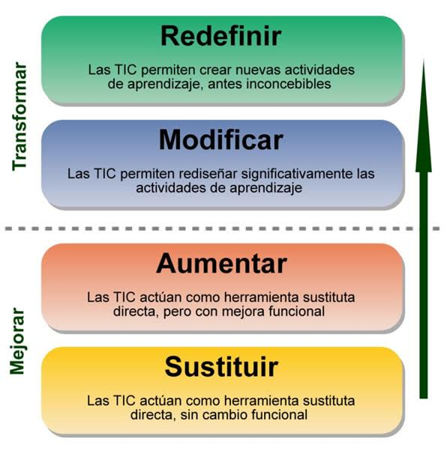
Implantar las TIC:
Modelo SAMR
El primer paso es sustituir las herramientas tradicionales (p. ej. libros de texto) por las herramientas TIC. En el aula todo sigue igual, no hay modificaciones en las funciones.
El último paso es redefinir el modelo de aprendizaje usando como herramientas las TIC.
Notes:
SUSTITUIR
En este primer nivel, las TIC actúan como herramienta sustituta directa, sin cambio funcional. En otras palabras, los docentes integran las TIC en sus actividades de enseñanza/aprendizaje de manera tal que los estudiantes realizan las mismas tareas que antes cumplían sin utilizar tecnología. En este nivel no se realiza ningún cambio en la didáctica de las actividades. Pero, aunque no hay cambio funcional en el proceso de enseñanza/aprendizaje, el uso de las TIC puede representar tanto una disposición más favorable de los estudiantes hacia el aprendizaje de un tema, como el favorecimiento del desarrollo de habilidades de siglo XXI con la realización de la tarea. Por lo regular, este primer nivel del modelo SAMR se centra en el docente que guía todos los aspectos de la clase, pero apoyándose en las TIC.
A manera de ejemplo del uso de las TIC como herramienta sustituta, los estudiantes:
Usan Google Maps como reemplazo de un atlas de papel.
Toman notas de clase en un procesador de texto para acceder a ellas, con el único fin, de estudiar para los exámenes.
Observan un video sobre un tema específico que sustituye la explicación magistral del docente.
Utilizan el procesador de texto para responder las preguntas de un taller; luego lo imprimen y entregan al docente.
Utilizan la aplicación Kindle para leer libros digitales.
Analizan una infografía, previamente elaborada por el docente, en la que se presentan, por ejemplo, las capas de la Tierra (atmósfera, hidrósfera, litosfera, manto y núcleo). El docente utiliza un computador y un video-proyector para mostrar y explicar la infografía.
Prestan atención en cómo el docente utiliza un computador, un video-proyector y un programa para elaborar Líneas de Tiempo, cuando genera frente a ellos una Línea de Tiempo que incluye, por ejemplo, los hitos más importantes de las culturas Maya, Azteca e Inca (surgimiento, gobernantes, construcciones, inventos, desarrollos económicos, etc).
AUMENTAR
Las TIC actúan como herramienta sustituta directa, pero con mejora funcional. En otras palabras, aunque las TIC agregan mejoras funcionales a una experiencia de aprendizaje que se ha venido implementando en el aula, si no se utilizan, la actividad de clase no sufre cambios drásticos en su diseño. En este segundo nivel del modelo SAMR tampoco se presentan cambios en la didáctica de las actividades pero el uso de las TIC pasa a manos de los estudiantes de una manera mucho más activa que en el nivel anterior, quienes las utilizan para realizar las tareas propuestas.
El uso de las TIC como herramienta sustituta con cambio funcional se evidencia, por ejemplo, cuando los estudiantes:
Utilizan la regla de Google Maps para medir la distancia entre dos lugares geográficos.
Toman notas de clase en Evernote para acceder a ellas posteriormente. Categorizan las notas en Libretas.
Utilizan la aplicación Kindle para leer libros digitales. Resaltan los textos más importantes y/o agregan notas.
Presentan un examen utilizando un formulario de Google en lugar de usar papel y lápiz. Luego de realizar la prueba, el docente tiene acceso a las respuestas digitalizadas de todos los estudiantes en una hoja de cálculo.
Investigan en Internet, por ejemplo, sobre la composición de los átomos (núcleo, electrón, protón, quark, leptón). A partir de esa investigación, elaboran, de manera individual, una infografía en inglés en la que expliquen las partículas que conforman un átomo.
Completan tanto las fechas como los eventos faltantes en una línea de tiempo suministrada por el docente en la que se relacionan los hitos, vistos durante la clase, por ejemplo, conexos con el proceso de independencia de su nación (influencia de la revolución francesa, grito de independencia, primer gobierno etc).
MODIFICAR
Las TIC permiten rediseñar significativamente las actividades de aprendizaje. En otras palabras, el uso de las TIC aporta un cambio funcional significativo al demandar del docente reformular las actividades de aprendizaje que lleva a cabo regularmente en el aula sin el uso de éstas. Esta reformulación permite adaptar las actividades a los medios tecnológicos disponibles en la institución (Martí, 2013). Dicha reformulación depende fundamentalmente del uso intencionado, enfocado y efectivo que se les quiera dar a las TIC.
Realizar actividades de aprendizaje rediseñadas mediante la utilización de las TIC implica, por ejemplo, que los estudiantes:
Utilicen la función “Street View” de Google Maps para elaborar recorridos virtuales por las calles de una determinada localidad.
Tomen notas de clase en Evernote para acceder posteriormente a ellas; además las categorizan en Libretas y las comparten con otros estudiantes.
Tomen notas con Screencast-O-Matic y le agregan grabaciones de audio. Publican esas notas de texto y audio para compartirlas con docentes y compañeros.
Utilicen la aplicación Kindle para leer libros digitales y consultan en el diccionario interno de la Real Academia Española el significado de las palabras que no conocen. Resaltan los textos más importantes, les agregan notas y las comparten con docentes y compañeros en Kuote.
Escriban un ensayo de opinión en torno a un tema del tipo "Y en esto creo...". Además, realizan una grabación de audio del ensayo resultante acompañado por una banda sonora musical original. La grabación será escuchada en una sesión con audiencia auténtica, como padres, maestros y compañeros.
REDEFINIR
Las TIC permiten crear nuevas actividades de aprendizaje, antes inconcebibles. En este nivel del modelo SAMR el docente debe formularse preguntas tales como. ¿En qué consiste la nueva actividad? ¿Cómo hacen posible las TIC la nueva actividad? ¿La nueva actividad plantea retos a los estudiantes para elaborar productos informáticos que den cuenta de los contenidos académicos que deben aprender y, que además, en el proceso, ayuden a desarrollar en ellos habilidades transversales?. Aquí, la colaboración entre estudiantes se hace indispensable y las TIC facilitan la comunicación entre ellos.
Los siguientes son ejemplos de nuevas actividades de aprendizaje que solo se pueden realizar con el concurso de las TIC:
Crean una guía turística utilizando Google Maps y la comparten con otros en línea.
Toman notas de clase en Evernote para acceder a ellas posteriormente. Las categorizan en Libretas y les agregan etiquetas. Comparten las Libretas con otros estudiantes y elaboran notas de manera colaborativa.
Utilizan la aplicación BackTypo para crear un libro con notas de clase en formato epub, mobi o pdf. Publican el libro digital resultante y lo comparten con profesores y compañeros.
En grupo, crean un video documental que responda una pregunta esencial relacionada con los conceptos más importantes de un tema. Cada equipo de estudiantes asume diferentes subtemas y colabora para elaborar el video final. Se espera que los equipos investiguen sobre el tema en cuestión y evalúen las fuentes de información utilizadas.

Slide 23
Aprender por Tareas
Colaborando y Cooperando.
Comunicación y planificación eficiente.

Slide 24
G-Suite Centro de Aprendizaje
http://www.elmundo.es/sociedad/2016/09/08/57d061c646163fd86d8b45cc.html

